Slide 1


Regroupement des organismes collecteurs et achat en vefa à des promoteurs
Facilitation de construction et émergence de partenariats entre les organismes HLM et les promoteurs
Notes:
Je vais vous présenter les résultats de mon pfe

Slide 2
Sommaire
Réforme des collecteurs
La vefa sociale
Partenariats entre promoteurs et bailleurs
Notes:
Dans un premier temps….

Slide 3
Chronologie
2006 : La Cour des Comptes critique la gestion de la peec
2009 : Loi MOLLE, crise immobilière, plan « 30 000 vefas »
2015 : Groupe Action Logement
Situation actuelle et Loi ELAN
Notes:
Un peu de contexte
Chronologie des évènements importants traités dans le pfe
Qu’est ce qu’un collecteur : organisme chargée de la collecte de la peec, puis construction/gestion de logements pour les employés des entreprises cotisantes. Se sont souvent des CIL (Comité Interprofessionnel du Logement). Les CIL sont aussi les actionnaires majoritaires des ESL (organismes HLM)
Instance de tutelle : UESL (Union d’Economie Sociale du Logement)

Slide 4
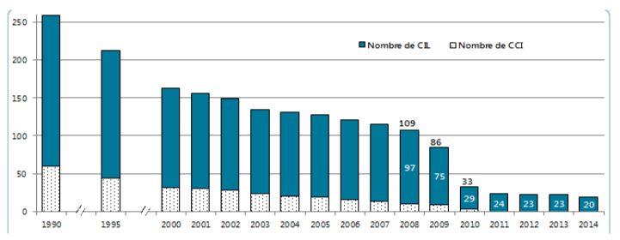
Réforme des collecteurs
2009 : Loi MOLLE : Fusion des CIL
  Supprimer la concurrence entre collecteurs
  Réduire les frais de gestion
Evolution du nombre de collecteursI entre 1990 et 2014.
Notes:
Qu’est ce qu’un collecteur : organisme chargée de la collecte de la peec, puis construction/gestion de logements pour les employés des entreprises cotisantes. Se sont souvent des CIL (Comité Interprofessionnel du Logement). Les CIL sont aussi les actionnaires majoritaires des ESL (organismes HLM)
Instance de tutelle : UESL (Union d’Economie Sociale du Logement)
2006 : Cours des Comptes critique la gestion des CIL et de la collecte de la peec par l’Etat à la suite de la condamnation de CIL à cause d’irrégularités financière
2009 : Loi MOLLE vise à reprendre en main le système, réduction de la concurrence et des frais de gestion des collecteurs.
MOLLE : Mobilisation pour le Logement et Lutte contre l’Exclusion
Résultats : Diminution des CIL ok, mais toujours une concurrence. Frais de gestion en baisse aussi mais atteint une limite en 2014.

Slide 5
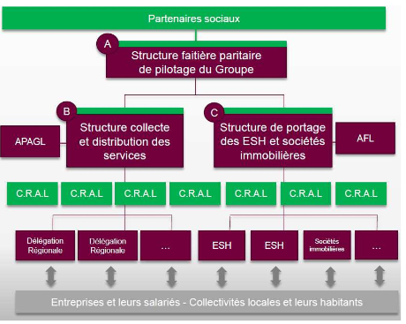
Réforme des collecteurs
2015 : Disparition des CIL et Groupe Action Logement
Schéma de la nouvelle structure d'Action Logement
Notes:
Continuité de la loi MOLLE. But : supprimer définitivement la concurrence entre CIL, continuer à réduire les couts de fonctionnement.
Actée par action logement et non par le gouvernement
Disparition des CIL, un seul groupe réparti en 3 structures :
Structure faitiere de pilotage : decide de la politique nationale, suivi et évaluation du groupe
Structure de service : collecte et redistribution de la peec, s’appuye sur les antennes régionales pour appliquer la politique du groupe à un niveau régional.
Structure immobilière : reprend les ESH, adapte la politique du groupe à un niveau local
AFL : Action Foncière Logement : création de logement sociaux aux bénéfice de caisses de retraites privées
APAGL : Association Pour l’Accès aux Garanties Locatives : association en charge de gérer les dispositifs de sécurisation du parc locatif privé.
Senat et Cour des Comptes plutot satisfait de cette réforme qui permet enfiin une meilleure transparence du système

Slide 6
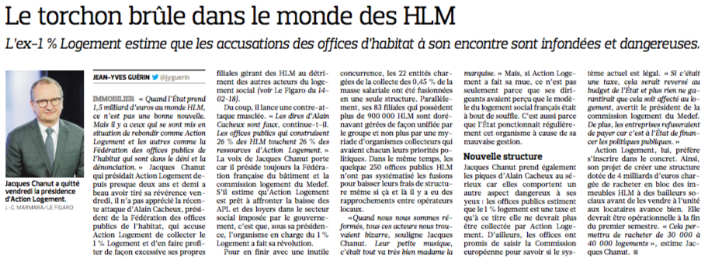
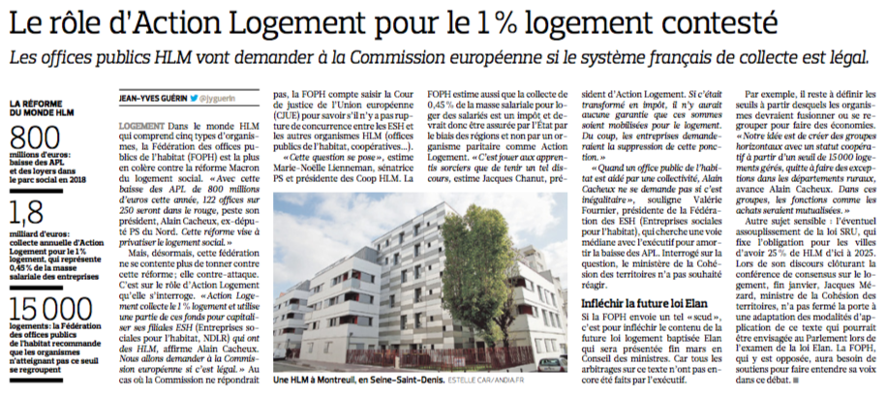
Réforme des collecteurs
Le système de collecte devant la Commission Européenne
Tensions entre l’USH et Action Logement
Notes:
Mais cette réforme ne plait pas à tout le monde, entre autre à l’USH, Remise en cause de la légalité du système de collecte,
Peec = taxe donc devrait etre collecté par l’Etat. Action Logement : si assigné au budget de l’Etat, rien ne garantit que ce budget soit alloué au logement, et les entreprises pourraient ne pas etre d’accord.

Slide 7
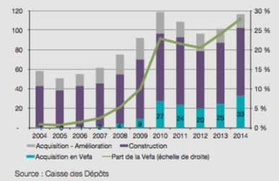
La vefa sociale
2009 : crise immobilière
  Plan « 30 000 vefas »
  Relance du secteur immobilier
Mode de production des logements sociaux (en milliers de logement et en pourcentage)
Notes:
Qu’est ce que la vefa ? Vente en etat futur d’achevement, ou vente sur plan.
Existe depuis les années 70 pour les particuliers, ouvert aux bailleurs 2000 mais trop de contraintes, pas utilisé
2009 : crise immobilière : promoteur ont du mal à lancer les opérations. L’Etat vient à leur secours (N.Sarkozy) avec plan de relance 30 000 vefa : les bailleurs sociaux vont acheter aux promoteur. Les limites vont êtres pour la plupart levées.
Aujourd’hui, la vefa représente 40% de la production de logements sociaux.

Slide 8
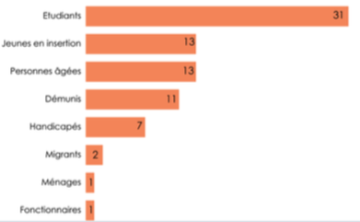
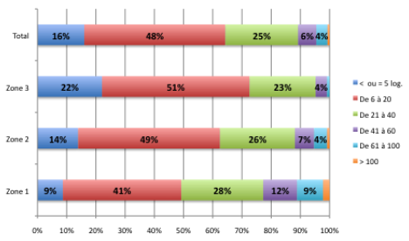
La vefa sociale
Public particulier
Taille des opérations
Public de destination de 72 opérations vefa analysées (pour 5235 logements
Répartition des opérations en fonction du nombre de logements
Notes:
Aspect statistique des opérations de vefa sociale
Etude statistique de l’USH : la vefa est a destination de étudiants, jeunes en insertion, personnes agés.
Taille des opérations majoritaire entre 6 et 20 logements.

Slide 9
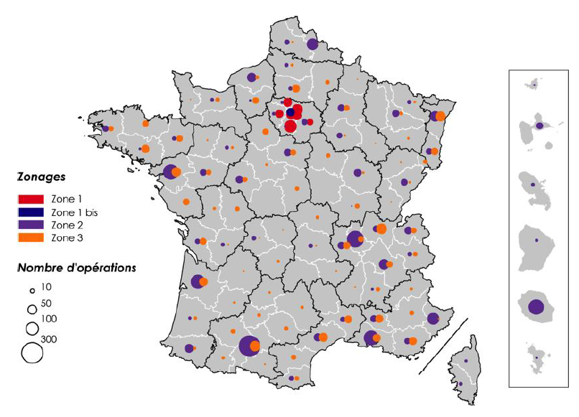
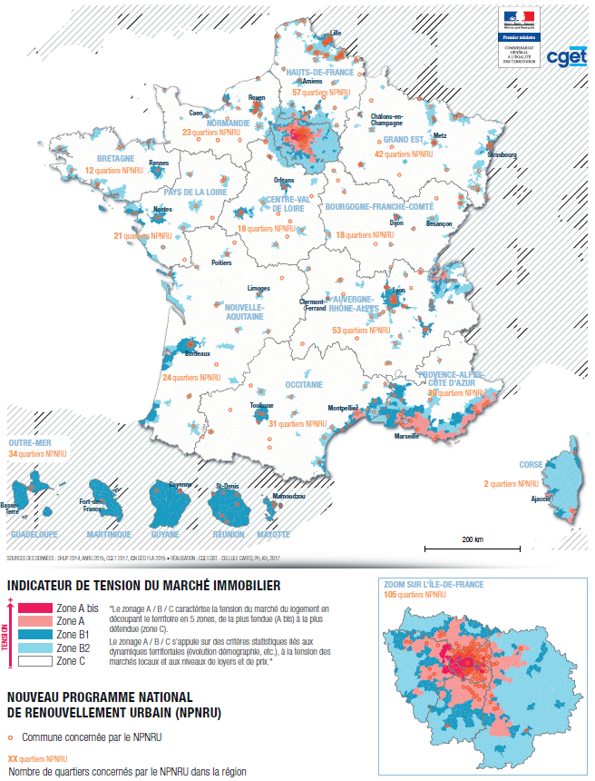
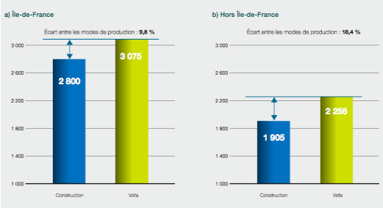
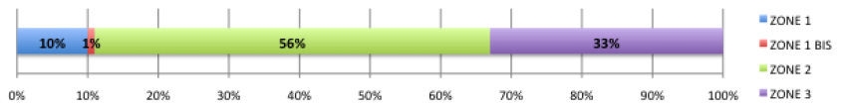
La vefa sociale
Notes:
Des opérations qui sont situés dans les zones tendus. Normal, c’est la que les promoteurs sont le plus présent (pas d’opé en rase campagne) et que la demande de logement social est la plus forte.
Toujours eu débat sur prix des logements vefa plus important. Consensus sur le fait que c’est plus cher, mais pas de chiffres précis (pas de méthodes communes, bases de données peu exploitables.
CDC explique que c’est car les opérations sont situées en zone tendus, donc fait monter le prix moyen des vefa (car foncier et maitrise d’œuvre plus cher).
Cependant pas d’effet inflationiste.
Nouvelle étude récente menée dans le nord avec de nouvelles bases de donnés pour une meilleure appréciation de cette différence, a faire sur le territoire pour pouvoir mieux apprécier cette différence et les éléments l’influencant.

Slide 10
La vefa sociale
Avantages
  Plus de logements sociaux
  Accès au foncier en marché tendu
  Mixité sociale
Inconvénients
  Gestion de copropriété
  Dépendance aux promoteurs
Notes:
Plus de logements sociaux

Slide 11
Partenariats Promoteurs/Bailleurs
Deux métiers similaires mais avec des logiques différentes
Rôle des collectivités locales
En fonction du marché
Notes:
Deux métier qui ne collaboraient pas et ayant des logiques différentes :
Promoteurs : logique économique
Bailleurs : gestion, long terme, qualité logement
Obligation de travailler ensemble désormais. Quels conséquences ?
Pas seul dans les processus de négociation. ESH : Action Logement derrière, OPH, collectivités locales.
Légalement, vefa possible que après permis de construire mais dans les faits bailleurs et promoteurs s’entendent sur le programme bien avant, communes obligent même les promoteurs à aller dans ce sens là.
Comme vu précédemment du coup, les marchés sont fonctions des zones, la ou les promoteurs ne peuvent monter leurs opérations tous seul, demande de l’aide aux bailleurs.

Slide 12
Partenariats Promoteurs/Bailleurs
Promoteurs
  Réduction des marges
  Qualité de construction
Bailleurs
  Perte de compétences
  Nouvelles méthodes issues du modèle privé
Inégalités ?
Notes:
Changement de méthode de travail
Promoteurs
- logement social plafonné : réduction des marges sur les vefas
Qualité de construction obligatoire, les bailleurs sont plus exigeant lors du contrat et sont capable de suivre la construction
Obligation parfois de travailler avec des bailleurs
Bailleurs :
Peur de la perte de compétence de MOD si la vefa prend trop de place, de devenir uniquement acheteur et de ne plus être capable de savoir ce qu’ils achètent.
Donc appels à réduire/limiter la vefa. Peu probable que ca marche cependant, vefa risque de prendre de plus en plus de place, mais disparition de la MOD peu probable
Avantage : découvertes de méthodes du privé et application au sein de leurs programmes.
Inégalités : plafond (normal pour le logement social, mais donc plus dur pour les bailleurs sociaux, problématique de la réduction des apl), concours d’architecte…
Monde qui va continuer à évoluer.

Slide 13
Conclusion
Un monde en constante évolution
Loi ELAN
Plus ou moins de vefa ?
Notes:
On a donc un monde qui à énormément changé ces dernières années, et qui ne va pas cesser au vu du projet de la future loi logement ELAN (évolution du logement et aménagement numérique) :
Regroupement des organismes HLM pour atteindre un seuil minimum de 15 000 logements
Assouplissement des règles pour les bailleurs sociaux : réduction inégalité p/r à promoteurs
Accélération de l’accession (logement social tremplin pas situation définitive) : nouvelle compétence de vente à acquérir pour les bailleurs sociaux ?
Reprise de l’encadrement des loyers ? (loi ALUR)
A voir comment la vefa va évoluer, si elle va prendre plus de place ou si on va voir un recul
Etudier plus en détail les différents aspects de ce pfe.

Slide 14
Sources
Page 4 : ANCOLS, in Létard, V. (2016). Rapport relatif à l’organisation de la PEEC (No. 596). Sénat.
Page 5 : UESL, Présentation de la réforme d’Action Logement, 7 juillet 2015, in Létard, V. (2016). Rapport relatif à l’organisation de la PEEC (No. 596). Sénat.
Page 6 : J.Y Guérin, Le Figaro, 14 février 2018 (en bas à gauche) et 19 février 2018 (en haut à droite)
Page 7 : Caisse des Dépôts. (2015a, mai). Logements sociaux produits en Vefa : Retours d’expérience. Éclairages, (7).
  Page 8 : USH, C. des D. (2015). Analyse qualitative d’opérations en VEFA au regard des enjeux d’usage et de gestion en locatif social. p 7-8
Page 9 : (de gauche à droite)
  USH, C. des D. (2015). Analyse qualitative d’opérations en VEFA au regard des enjeux d’usage et de gestion en locatif social. p 8
  Commissariat Général à l’Egalité des Territoires
  Caisse des Dépôts. (2015b, mai). Les coûts de production du logement social. Tendances nationales et spécificités de l’Île-de-France. éclairages, (4). p10

